Slide 1
三率测定的6种实验模型
单击输入您的封面副标题

Slide 2
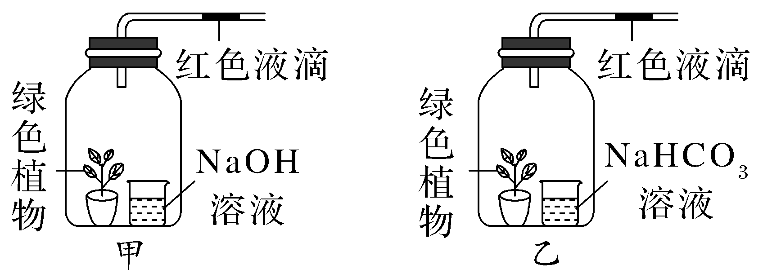
模型1 气体体积变化法——测定光合作用O₂增加的体积或CO₂消耗的体积

Slide 3
[实验原理]
(1)甲装置在黑暗条件下植物只进行细胞呼吸，由于NaOH溶液吸收了细胞呼吸产生的CO₂，所以单位时间内红色液滴左移的距离表示植物的O₂吸收速率，可代表呼吸速率。
(2)乙装置在光照条件下植物进行光合作用和细胞呼吸，由于NaHCO₃溶液保证了容器内CO₂浓度的恒定，所以单位时间内红色液滴右移的距离表示植物的O₂释放速率，可代表净光合速率。
(3)真正光合速率＝净光合速率＋呼吸速率。
(4)物理误差的校正：为防止气压、温度等物理因素所引起的误差，应设置对照实验，即用死亡的绿色植物分别进行上述实验，根据红色液滴的移动距离对原实验结果进行校正。

Slide 4
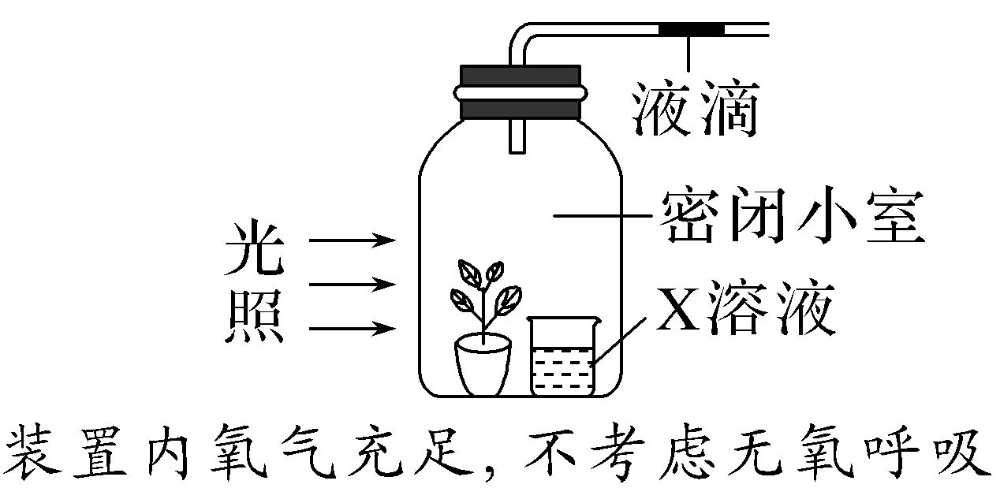
【典例1】 (2022·河南九师联盟)某兴趣小组设计了如图所示的实验装置若干组，在室温25 ℃下进行了一系列的实验，下列对实验过程中装置条件及结果的叙述错误的是( )
A.若X溶液为CO₂缓冲液并给予光照，液滴移动距离可表示净光合作用强度大小
B.若要测真光合强度，需另加设一装置遮光处理，X溶液为NaOH溶液
C.若X溶液为清水并给予光照，光合作用大于细胞呼吸时，液滴右移
D.若X溶液为清水并遮光处理，消耗的底物为脂肪时，液滴左移

Slide 5
解析 当给予光照时，装置内植物既进行光合作用也进行呼吸作用，CO₂缓冲液可保持装置内CO₂浓度不变，那么液滴移动距离即表示净光合作用释放O₂的多少，A正确；真光合强度＝净光合强度＋呼吸强度，测呼吸强度需另设一装置，遮光处理(不能进行光合作用)，为排除有氧呼吸产生的CO₂的干扰，将X溶液更换为NaOH溶液，那么测得的液滴移动距离即有氧呼吸消耗O₂的量，B正确；若X溶液为清水并给予光照，光合作用大于细胞呼吸时，装置内植物光合作用吸收的CO₂量＝释放O₂量，植物有氧呼吸吸收O₂的量＝释放CO₂的量，液滴不移动，C错误；若X溶液为清水并遮光处理，开始一段时间内，植物进行有氧呼吸，消耗的底物为脂肪时，其氧化分解需要O₂的量大于产生CO₂的量，液滴向左移动，D正确。

Slide 6
光合作用和细胞呼吸实验探究中常用实验条件的控制
①增加水中O₂——泵入空气或吹气或放入绿色水生植物；
②减少水中O₂——容器密封或油膜覆盖或用凉开水；
③除去容器中CO₂——氢氧化钠溶液；
④除去叶中原有淀粉——置于黑暗环境中；
⑤除去叶中叶绿素——酒精隔水加热；
⑥除去光合作用对呼吸作用的干扰——给植株遮光；
⑦如何得到单色光——棱镜色散或薄膜滤光。

Slide 7
模型2 黑白瓶法——测溶氧量的变化
(1)“黑瓶”不透光，测定的是有氧呼吸量；“白瓶”给予光照，测定的是净光合作用量。总光合作用量(强度)＝净光合作用量(强度)＋有氧呼吸量(强度)。
(2)有初始值的情况下，黑瓶中O₂的减少量(或CO₂的增加量)为有氧呼吸量；白瓶中O₂的增加量(或CO₂的减少量)为净光合作用量；二者之和为总光合作用量。
(3)在没有初始值的情况下，白瓶中测得的现有量－黑瓶中测得的现有量＝总光合作用量。

Slide 8
【典例2】 (2019·全国卷Ⅱ，31)(节选)回答下列与生态系统相关的问题。
通常，对于一个水生生态系统来说，可根据水体中含氧量的变化计算出生态系统中浮游植物的总初级生产量(生产者所制造的有机物总量)。若要测定某一水生生态系统中浮游植物的总初级生产量，可在该水生生态系统中的某一水深处取水样，将水样分成三等份，一份直接测定O₂含量(A)；另两份分别装入不透光(甲)和透光(乙)的两个玻璃瓶中，密闭后放回取样处，若干小时后测定甲瓶中的O₂含量(B)和乙瓶中的O₂含量(C)。据此回答下列问题。

Slide 9
在甲、乙瓶中生产者呼吸作用相同且瓶中只有生产者的条件下，本实验中C与A的差值表示这段时间内_____________________________；C与B的差值表示这段时间内________________________；A与B的差值表示这段时间内________________________。
生产者净光合作用的放氧量
生产者光合作用的总放氧量
生产者呼吸作用的耗氧量
解析 若干小时后，透光的乙瓶中的氧气含量(C)与水样中氧气的初始含量(A)的差值表示这一时间段内生产者净光合作用的放氧量；水样中氧气的初始含量(A)与不透光的甲瓶中的氧气含量(B)的差值表示这一时间段内生产者呼吸作用的耗氧量；C与B的差值表示这一时间段内生产者光合作用的总放氧量。

Slide 10
模型3 半叶法——测定光合作用有机物的产生量
本方法又叫半叶称重法，即检测单位时间、单位叶面积干物质产生总量，常用于大田农作物的光合速率测定。在测定时，叶片一半遮光，一半曝光，分别测定两半叶的干物质重量，进而计算叶片的真正光合速率、呼吸速率和净光合速率。

Slide 11
【典例3】 (2022·福建厦门双十学校质检)研究者将对称叶片一半遮光，另一半照光处理。经过一段时间后，在对称部位截取同等面积(实验处理前干重相同)的叶片，烘干称重，用于相关速率的计算。不考虑光照条件对叶片呼吸速率的影响，下列说法正确的是( )
B
A.遮光处理后叶绿体基质中C₃的含量比照光处理后低
B.照光处理时类囊体薄膜上可发生NADP＋与电子和H＋结合
C.照光处理与遮光处理后叶片的干重差是由呼吸作用引起的
D.要计算光合作用速率还需测定同等面积叶片的初始干重

Slide 12
解析 遮光后，光反应停止，短时间内C₃被还原成C₅的过程减弱乃至停止，而C₅固定CO₂的过程仍能继续，故遮光后C₃含量会比照光时的C₃含量高，A错误；照光处理时类囊体薄膜上可产生NADPH，故可发生NADP＋与电子和H＋结合，B正确；照光处理后与遮光处理后叶片的干重差(单位时间内)是真光合作用速率，因此不需要测定同等面积叶片的初始干重，C、D错误。

Slide 13
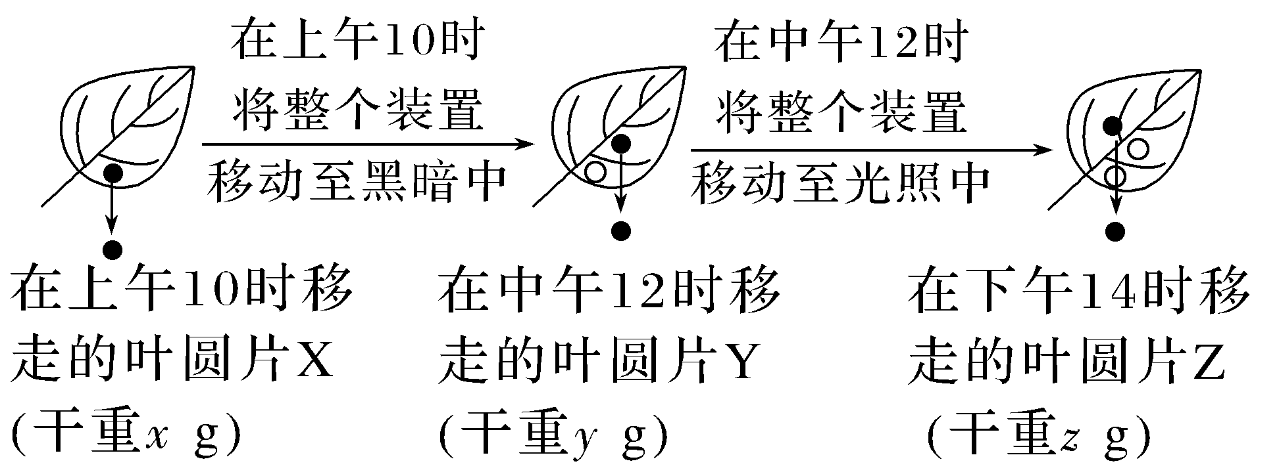
模型4 叶圆片称重法——测定有机物的变化量
(1)操作图示
本方法通过测定单位时间、单位面积叶片中淀粉的生成量，如图所示以有机物的变化量测定光合速率(S为叶圆片面积)。

Slide 14
(2)结果分析
净光合速率＝(z－y)/2S；
呼吸速率＝(x－y)/2S；
总光合速率＝净光合速率＋呼吸速率＝(x＋z－2y)/2S。

Slide 15
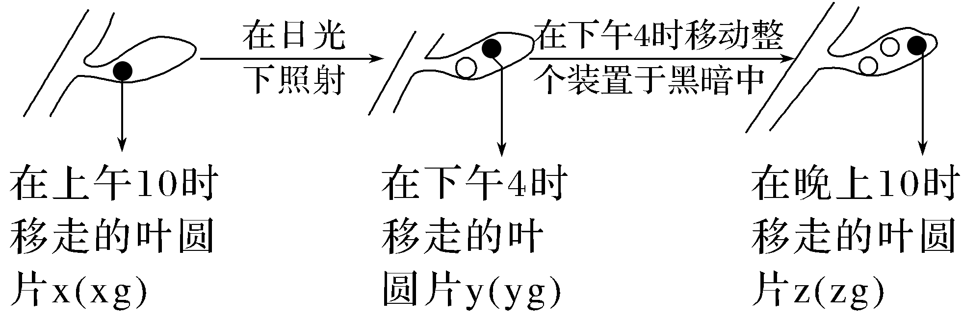
【典例4】 在同一天时间里，从经过饥饿处理的植物的同一叶片上陆续取下面积相同的叶圆片，称取其质量，实验情况如图所示。在不考虑叶片内有机物向其他部位转移的情况下进行分析，其中错误的是( )
D

Slide 16
A.叶圆片y比叶圆片x重
B.(y－x)g可代表从上午10时到下午4时光合作用中有机物的净增加量
C.在下午4时至晚上10时这段时间内，呼吸作用消耗有机物的量可表示为(y－z)g
D.假使全天温度保持不变，则从上午10时到下午4时，一个叶圆片制造的有机物为(y－x)g

Slide 17
解析 y经过了光合作用，比在饥饿处理下的叶片多积累了一些有机物，因此y比x重，A正确；(y－x)g可代表从上午10时到下午4时光合作用中有机物的净增加量，B正确；下午4时到晚上10时都在黑暗中，植物叶片只进行呼吸作用，(y－z)g表示这6个小时呼吸消耗的有机物的量，C正确；(y－x)g可代表从上午10时到下午4时光合作用中有机物的净增加量，(y－z)g表示这6个小时呼吸消耗的有机物的量，所以从上午10时到下午4时，一个叶圆片制造的有机物＝6个小时内有机物的净增加量＋6个小时呼吸消耗的有机物的量＝(y－x)＋(y－z)＝2y－x－z，D错误。

Slide 18
模型5 叶圆片上浮法——定性检测O₂释放速率
本方法通过利用真空技术排出叶肉细胞间隙中的空气，充以水分，使叶片沉于水中；在光合作用过程中，植物吸收CO₂放出O₂，由于O₂在水中的溶解度很小而在细胞间积累，结果使原来下沉的叶片上浮。根据在相同时间内上浮叶片数目的多少(或者叶片全部上浮所需时间的长短)，即能比较光合作用强度的大小。

Slide 19
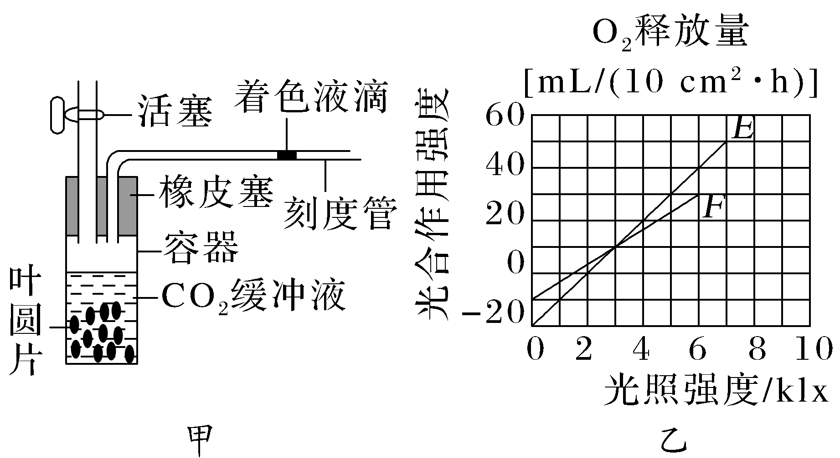
【典例5】 (2021·南京一模)利用装置甲，在相同条件下分别将绿色植物E、F的叶片制成大小相同的叶圆片，抽出空气，进行光合作用速率测定。图乙是利用装置甲测得的数据绘制成的坐标图。下列叙述正确的是( )
D

Slide 20
A.从图乙可看出，F植物适合在较强光照下生长
B.光照强度为1 klx时，装置甲中放置植物E的叶圆片进行测定时，液滴不移动
C.光照强度为3 klx时，E、F两种植物的叶圆片产生氧气的速率相等
D.光照强度为6 klx时，装置甲中E植物叶圆片比F植物叶圆片浮到液面所需时间短

Slide 21
解析 根据图乙可知，F植物叶圆片的光补偿点和光饱和点都比较低，适合在较弱光照下生长，A错误；光照强度为1 klx时，E植物叶圆片的呼吸速率大于光合速率，装置甲中E植物叶圆片会吸收装置中的氧气，使液滴左移，B错误；光照强度为3 klx时，E、F两种植物叶圆片的净光合强度相等，但E植物叶圆片的呼吸作用强度大于F植物叶圆片，故光照强度为3 klx时，E、F两种植物的叶圆片产生氧气的速率不相等，C错误；光照强度为6 klx时，E植物叶圆片净光合作用强度大于F植物叶圆片的净光合作用强度，故此光照强度下，E植物叶圆片释放的氧气多，故装置甲中E植物叶圆片比F植物叶圆片浮到液面所需时间短，D正确。

Slide 22
模型6 间隔光照法——比较有机物的合成量
光反应和暗反应在不同酶的催化作用下相对独立进行，由于催化暗反应的酶的催化效率和数量都是有限的，因此在一般情况下，光反应的速率比暗反应快，光反应的产物ATP和NADPH不能被暗反应及时消耗掉。持续光照，光反应产生的NADPH和ATP不能及时被暗反应消耗，暗反应限制了光合作用的速率，降低了光能的利用率。但若光照、黑暗交替进行，则黑暗间隔有利于充分利用光照时积累的光反应的产物，持续进行一段时间的暗反应，因此在光照强度和光照时间不变的情况下，制造的有机物相对多。

Slide 23
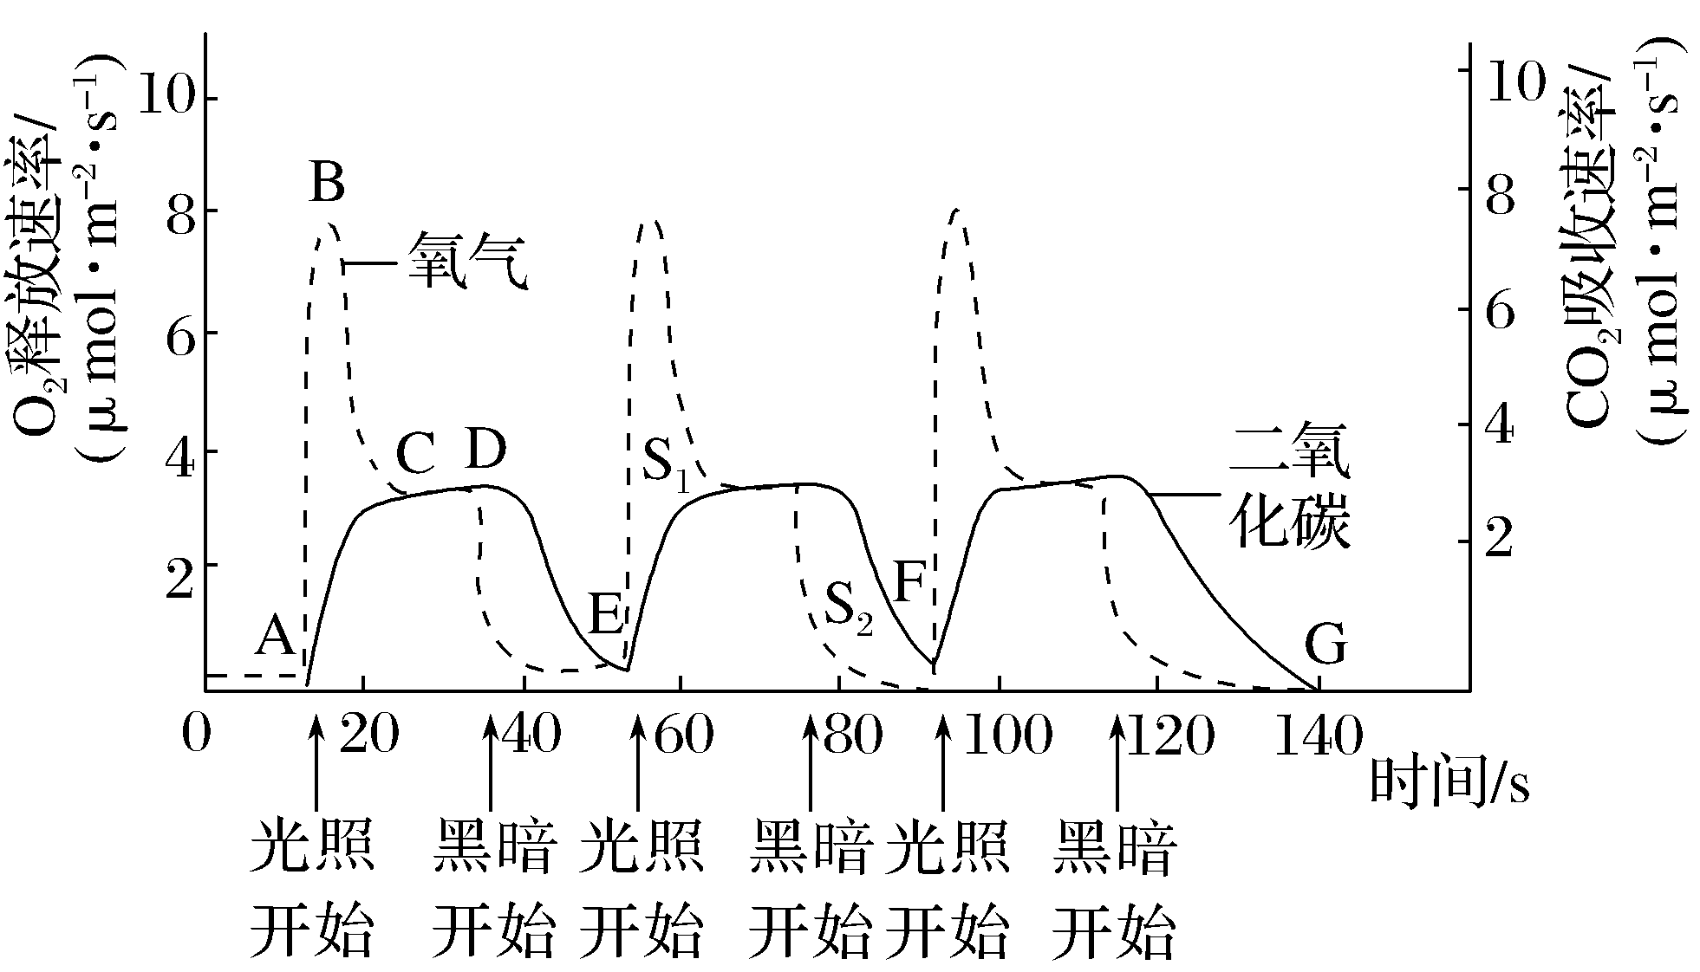
【典例6】 (2022·河南百校联盟联考)科研人员利用“间隙光”来测定沙棘的光合作用，每次光照20秒，黑暗20秒，交替进行12小时，并用灵敏传感器记录环境中氧气和二氧化碳的变化，实验结果部分记录如下图所示。

Slide 24
据实验结果部分记录图分析，与连续光照6小时，再连续黑暗6小时的相比，“间隙光”处理的光合作用效率________(填“大于”“等于”或“小于”)连续光照下的光合效率，原因是“间隙光”能_____________________________
________________。上面曲线出现的原因是光合作用光反应的速率比暗反应的速率________(填“更快”或“更慢”)。图中两条曲线所围成的面积S₁________S₂(填“大于”“等于”或“小于”)。
大于
充分利用光合作用光反应产生
的NADPH和ATP
更快
等于

Slide 25
解析 光照总时间相同的情况下，“间隙光”与连续光照处理相比，光合作用合成的有机物增多，光合作用效率更高，因为一般情况下，光合作用过程中的光反应速率很快，而暗反应速率较慢，“间隙光”处理能充分利用光反应产生的NADPH和ATP。S₁面积相当于光照时光反应积累的NADPH和ATP，而这些NADPH和ATP在后续的黑暗处理时被暗反应所消耗，所以S₁与S₂大致相等。

